Slide 1
gamecomm实现原理及使用

Slide 2

Agenda
简述
总体结构
gamecomm现有组件、服务

Slide 3
简述－后台开发所做的工作
Front End
Back End
数据
接入
逻辑
存储
分析
安全/监控/日志
Notes:
对部门/公司现有产品进行分析，剥离产品相关的逻辑，抽象出基础的业务无关层(BIL)
在业务无关层(BIL)的基础上，对各产品的特点进行归类和进一步分析，得出适合不同产品的Framework/Solution

Slide 4
简述－gamecomm的目的
提高重用率，加快开发速度
提供统一的体系架构，提高后台部分的质量和可靠性，降低后台开发的难度
除了游戏逻辑相关的部分，其他部分应该不需要开发，只需配置一下即可

Slide 5
简述－gamecomm设计指导思想
以数据为中心：采用数据驱动的思想来架构整个系统。作为网络应用而言，最核心的部分是用户数据，所有的工作都是围绕用户数据进行的。
面向模式：类似于泛型编程，目标就是把数据和逻辑分离，利用元数据信息，可以让同一套逻辑为不同的数据（应用）服务
分层结构：整个系统划分为不同的层次，功能逐步从业务无关向业务相关过渡，以期提供最大的重用性。

Slide 6
总体结构
Solutions
Solution Foundation
BDL
业务相关
Services
Service Framework
Field Related Logic
Components
BIL
业务无关
Messaging
Logging
Managing
Security
Data Represent Layer
Platform Abstract Layer
KnowledgeBase
Notes:
在Components层之下的部分都属于业务无关的层，在这些层中的输出可以应用在非互娱类型的业务中。
在Components层之上的部分都属于业务相关的层，在这些层中的输出越来越倾向于为某一类应用服务。

Slide 7
总体结构－KnowledgeBase
知识库，不对应具体的代码输出。
主要输出是文档和案例分析，希望能够成为gamecomm设计过程中思想的载体。也能成为其他人员了解gamecomm设计思想的一个窗口。

Slide 8
总体结构－ PAL（Platform Abstract Layer）
主要是隔离操作系统调用的不同，目标是解决可移植性问题。
考虑到公司的实际情况，以在Windows平台上模拟Linux平台为主，希望能够在对现有代码尽量不做修改的情况下就可以移植到Windows平台。

Slide 9
总体结构－ DR（Data Representation）
提供利用元数据来描述数据的机制,从而系统中所有的需要交换的数据都是可描述的。
DR实现逻辑和数据的分离，可以实现与数据业务逻辑无关的数据处理算法

Slide 10
总体结构－基础子系统
Messaging 消息传输机制，主要解决服务器之间的消息传递问题。
Logging 日志机制
Managing 管理/监控机制
Security 安全机制

Slide 11
总体结构－Components
Component是特定功能的实现，一些聚集性相关的逻辑组合在一起，形成一个功能单元， 。
Logger
DB
Conn
Game
LCD
O/R
Mapper
Router

Slide 12
总体结构－Field Related Logic
输出为一些领域相关的算法/逻辑，如MMOG的行走同步方法等等。

Slide 13
总体结构－services
Service是对重要的应用功能的抽象，Service对外提供一致的调用界面，实现一套完整的功能。
已知的Service列表
  Storage Service
  Deploy Service
  Alert Service
  Directory Service (Inner/Outer)
  Qos Service
  Download Service
  Version Service
  Ad Service

Slide 14
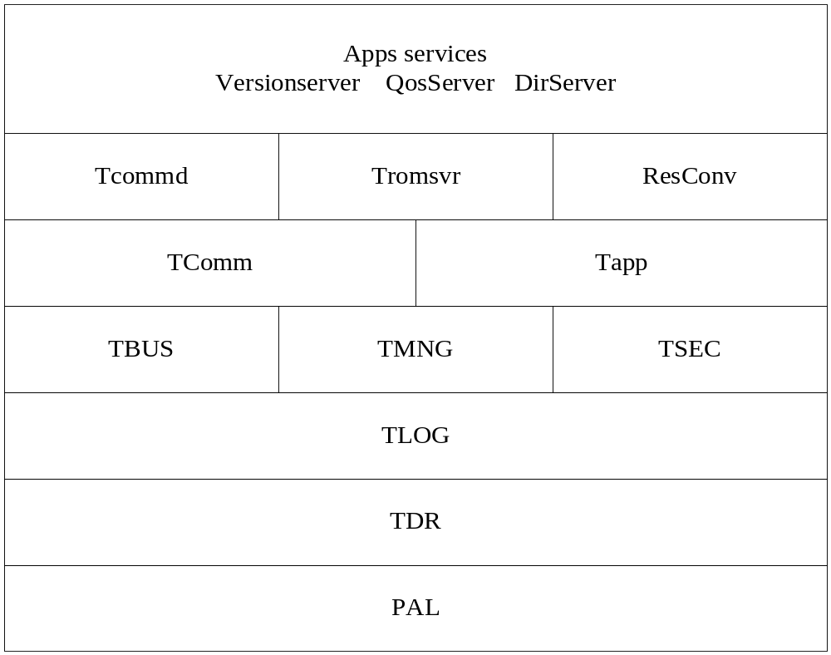
gamecomm现有组件、服务
Notes:
PAL：平台无关层接口库，以在Windows平台上模拟Linux平台为主
COMM： 通用数据结构和算法、模块约定（例如ERR 宏的分配）等，
TDR：数据表示层
TLOG lib：日志lib
TMNG lib：管理lib
TSEC lib：安全lib
TBUS lib：进程间通信lib
TSF4G lib：包含下层的3个lib，另外还有一些杂项lib，例如tapp程序通用框架等
TLOG Service：日志服务
TMNG Service：管理服务
TSEC Service：安全服务
TMSG Service：消息服务
Apps：领域应用

Slide 15
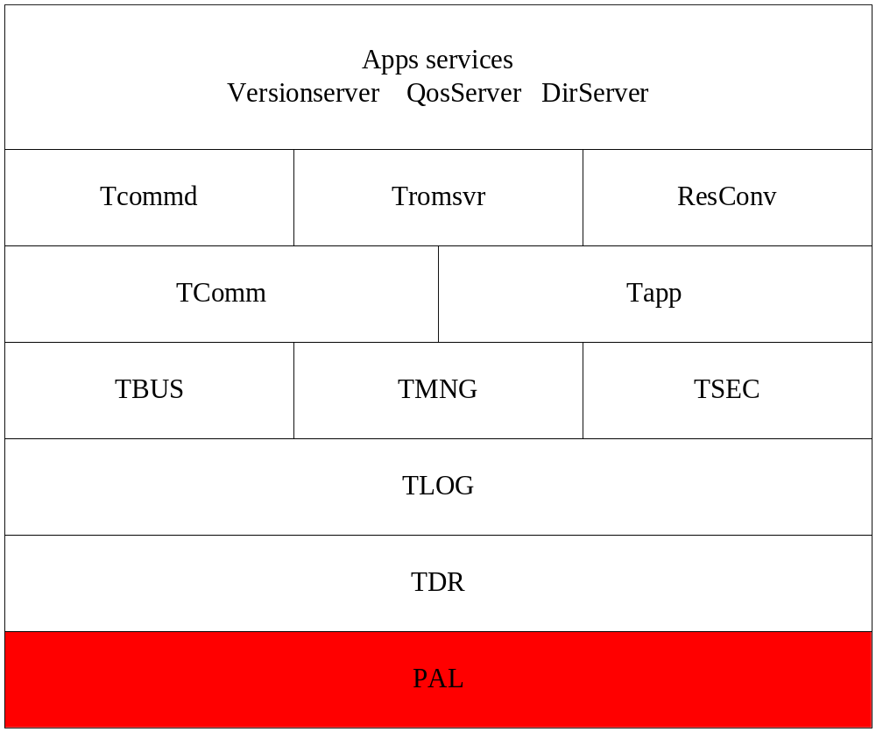
PAL （Platform Abstract Layer）

Slide 16
PAL 库（Platform Abstract Layer）
平台无关层接口库，以在Windows平台上模拟Linux平台接口为主
现有的Linux下的代码，如果不涉及到操作系统管理和配置部分，也可以比较方便的、做很少的修改就可以移植到Windows平台。

Slide 17
PAL库接口
数据类型定义： ttypes.h
操作系统相关： tos.h
标准IO库、程序库： tstdio.h tstdlib.h
进程、线程控制： texec.h tfork.h tthread.h twait.h
进程、线程同步与互斥： tlock.h tmutex.h tsemaphore.h tsem.h
进程间通信： tshm.h tmsgque.h tipc.h tmmap.h
信号处理： siginfo.h tsignal.h
网络通信编程： tinet.h tnet.h tsocket.h tpoll.h
文件I/O: tfile.h tfcntl.h tuio.h
文件和目录： tdir.h tdirent.h
字符串处理相关： tstring.h
时间处理相关： ttime.h
命令行选项分析： getopt.h
动态库加载： tdlfcn.h

Slide 18
PAL库使用
接口函数命名规则：
  直接取linux接口函数名；
  在linux接口函数名前加前缀’t’
接口文档： PAL\TSF-G-PAL-API.chm
接口声明： #include “pal/pal.h”
连接库： -L $(TSF4G_LIB) –lpal

Slide 19
使用PAL库可能会碰到的问题
winsock2.h与winsock.h冲突
问题：
PAL中包含了winsock2.h，如果应用程序实现文件中包含了winsock.h，编译时可能出错
解决：
在#include “winsock.h”之前 #include “pal/pal.h”

Slide 20
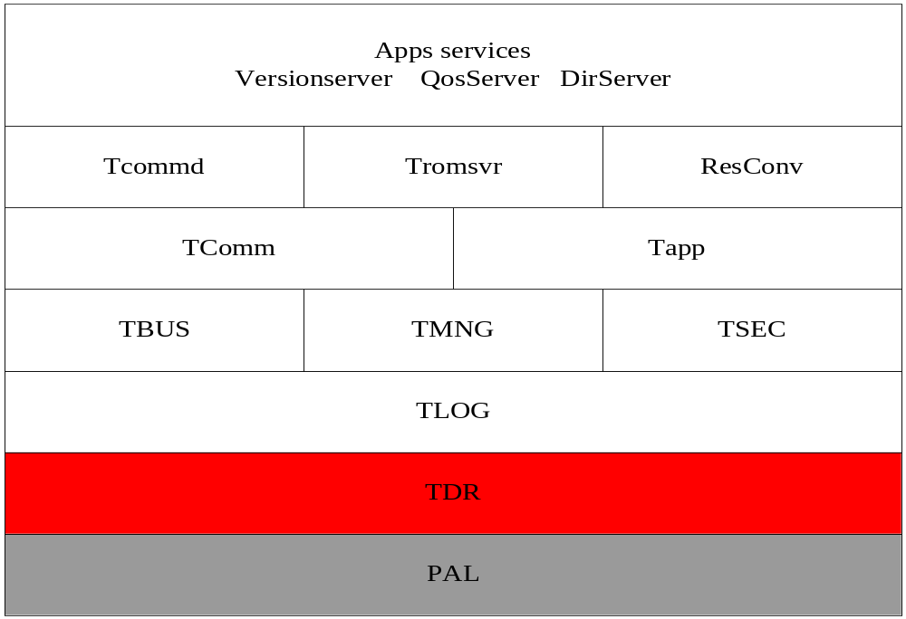
TDR Data Representation，数据表示

Slide 21
为什么需要DR
数据的生产者和数据的处理者往往不一致，因此数据需要在网络上进行传输
有的数据需要进行长期保存
为了对数据进行快速操作，需要对数据作一些变换，以适合内存形式的处理
由于处理机、操作系统、运行环境的不同，为了保持数据语义的一致，在数据进行迁移时需要作适当的处理
有时候数据需要表现为人类可阅读和可理解的形式

Slide 22
DR实现（－）
利用元数据来描述数据
元数据本身使用XML进行描述
对元数据的描述既包含其语义，也包含了支持C语言处理的内部存储结构
元数据本身具有一些内在的属性
元数据作用在数据的整个生命周期
详细描述规则参见文档《TSF-G-DR-元数据描述》

Slide 23
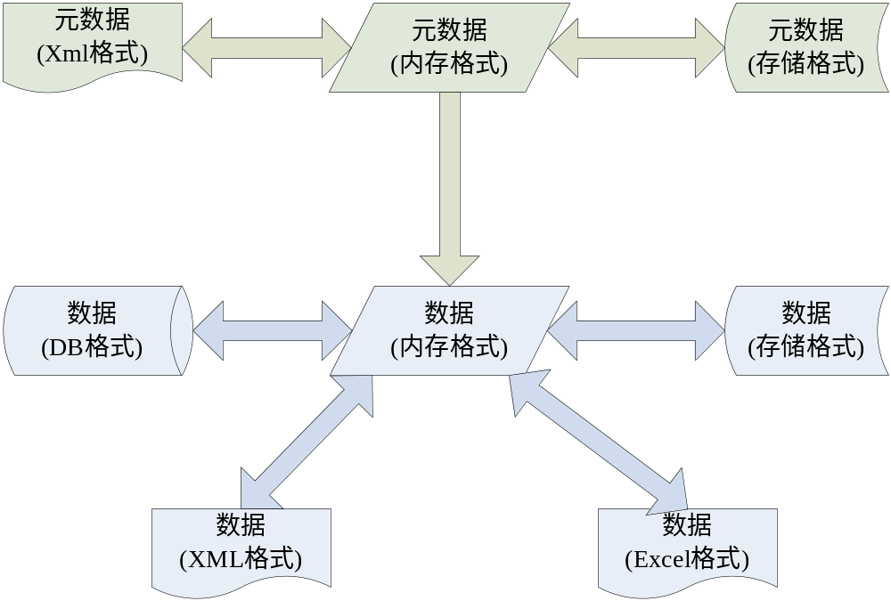
DR实现（二）

Slide 24
DR元数据XML描述
基本结构
  Xml文件头
    <?xml version="1.0" encoding="GBK" standalone="yes" ?>
  根元素
    metalib，表明此xml文档的内容为数据描述的集合
通用属性
  name
  version
  desc
  id
  cname
Notes:
同一父元素下的所有子元素的Name属性的值除union特例外是不可重复的；
name属性的属性值区分大小写，即name="net"与name="NET"认为是不同的属性值；
元数据描述的所有元素必须包含name属性
同一父元素下的所有子元素的id属性值不能重复。
metalib元素的id属性只能是一个字面量的数字，不可以是Macro名字。
struc/union元素的id属性值只能是0或者正整数；

Slide 25
DR元数据XML描述－metalib元素
元数据描述库－数据描述的集合
属性
  name：类似名字空间
  version：数据剪裁的基准
  targetsetversion：元数据版本，目前属性值为1
元素
  macro
  macrosgroup
  struct
  union

Slide 26
DR元数据XML描述－macro元素
  与C语言中宏的意义类似
属性
  value：表示改macro代码的值
    约束：只能表示整数数值的宏
元素
示例
<macro name="MAX_BODY_LEN" value="32000"
desc=“消息体最大长度 " />

Slide 27
DR元数据描述－ macrosgroup
与C语言中enum的意义类似
属性
元素
  macro元素
示例
<macrosgroup name=”MsgID” desc=”通信消息ID定义” >
<macro name=“MSG_ID_LOGIN" value="0" />
<macro name="MSG_ID_LOGOUT" value="1" />
</ macrosgroup >

Slide 28
DR元数据XML描述－ struct元素
属性
  version：基准版本号
  size：指明该struct的内存占用大小
  align：字节对齐
  versionindicator ：指明那个成员存储本结构体的当前版本
  sizeinfo :打包成网络消息时，怎么记录打包长度
  sortkey ：指定排序关键字
  ORM属性：primarykey，splittablefactor，splittablekey，splicttablerule
元素
  entry

Slide 29
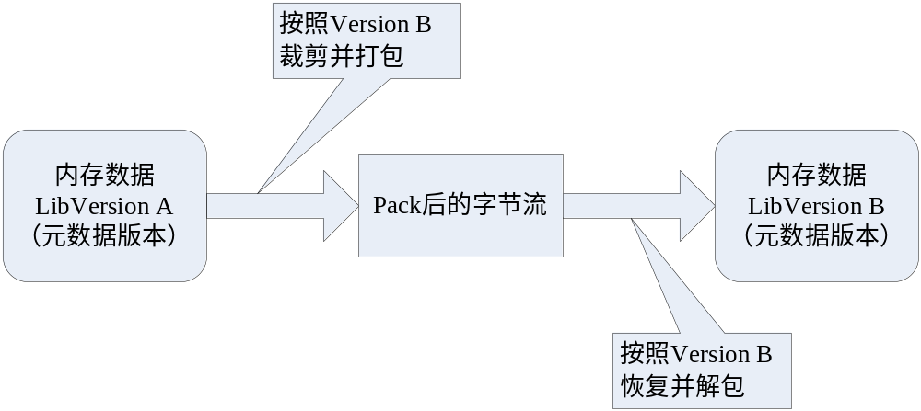
DR元数据XML描述－ versionindicator 属性
怎么将自己的协议版本告诉对方，以让对方按照自己的版本给数据？
1.通信的第一条消息为交互协议版本的消息
2.消息结构体中有成员明确指定自己的协议版本，versionindicator属性为此而生！

Slide 30
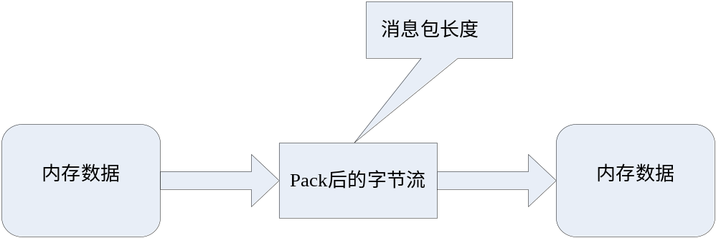
DR元数据XML描述－ sizeinfo属性
<struct name="PkgHead" version="1" >
<entry name="PkgLen" type="uint" />
<entry name="Version" type="smalluint" />
<entry name="CmdID" type="smalluint“ />
……
</struct>
<struct name="Pkg" versionindicator="Head.Version" sizeinfo="Head.PkgLen" version="1" " >
<entry name="Head" type="PkgHead" />
<entry name="Body" type="PkgBody" select="Head.CmdID" />
</struct>

Slide 31
DR元数据XML描述－ entry元素
属性
  type：简单数据类型、struct、union复合数据类型和指针、引用
  count：数组长度
  refer：数组实际长度
  defaultvalue：缺省值
  bindmacrosgroup：取值绑定到某个宏定义组
  size：指定成员内存大小，仅string/wstring类型有意义
  Sizeinfo：记录此成员打包到网络消息中的长度信息
  io： 控制此成员的值是否参与xml数据文件的输入输出
  sortmethod:排序方法
  select：指明了如何选择union中数据成员的方法
  db结合属性：unique、notnull、extendtotable
Notes:
Count＝0，可变数组，目前只能定义一维数组

Slide 32
DR元数据XML描述－ entry数据类型说明
String和char,byte数据类型数组
  String数据类型存储以’\0’表示的字符串
  char,byte数组存储二进制数据，中间可以出现’\0’
指针和引用
  引用和指针的C语言表示是一样的，即都表示成指向相应数据类型的指针；其不同之处在于：
  对于指针类型，在打包、解包的时候会被忽略
  对于引用类型，在打包、解包的时候会解引用，并处理其指向的内容

Slide 33
DR元数据XML描述－ entry元素
<macro name="MAX_COUNT" value="100" />
<struct name=“Head">
<entry name=“Magic" type=“smalluint" defaultvalue=“0x4433” />
<entry name=“bodylen" type=“int" />
</struct>
<struct name=“Body">
<entry name="item2" type=“string" size=“32” count="MAX_COUNT" />
<entry name="is_exist" type="int" />
<entry name="item3" type=“int" refer="is_exist" />
<entry name="total" type="int" />
<entry name="item4" type="int" count="0" refer="total" />
</struct>
<struct name=“msg">
<entry name=“head" type=“Head" />
<entry name=“body" type=“Body" sizeinfo=“head.bodylen” />
</struct>

Slide 34
DR元数据XML描述－ union元素
union的entry子元素属性
Id，minid，maxid：确定union中到底选择那个元数据成员的依据
<union name="type1">
<entry name="example" type="int" minid="1" maxid="100" />
<entry name="example" type="int" id="108" />
<entry name="example" type="int" minid="200" maxid="300" />
<entry name="example" type="int" id="-99" />
<entry name="item2" type="int" id="20000" />
</union>
<struct>
<entry name=“selector”type=“int”/ >
<entry name=“data” type=“type1” select=“selector” />
</struct>

Slide 35
TDR使用（1）
使用是围绕元数据来进行的
元数据本身存在形式：xml方式、bin方式、.C方式(C语言定义文件)
元数据描述
XML格式
转换
生成
生成
.h文件
C语言头文件
元数据描述
Bin格式
元数据描述
.c格式
使用
元数据描述
内存格式
内存数据
使用
应用层
操作
操作
DR接口

Slide 36
TDR使用（2）
元数据描述各种格式转换工具
tdr
  tdr --xml2h
  tdr --xml2bin
  tdr --xml2c
Tdr2xml
工具使用文档：DR\DR-运行控制工具使用说明书.doc

Slide 37
TDR使用（3）
使用TDR功能接口
包含头文件
include “tdr/tdr.h”
链接库
文档

Slide 38
TDR支持的数据操作1
网络消息编解码
接口
  tdr_hton: 本地内存数据结构到网络消息
  tdr_ntoh: 网络消息到本地内存结构
编解码失败，怎么定位？
  调用tdr打印数据接口（tdr_sprintf等），打印出部分数据
  根据返回值，调用tdr_error_string()可以获取出错信息
  由于a_pstHost.iBuff得到了实际编码的信息的总长度，以这个长度为偏移值，调用tdr_entry_off_to_path可以获取 出错时成员的路径信息，从而定位编码具体在哪个位置出错
  示例
  cusmsg

Slide 39
TDR支持的数据操作2
Xml格式输入/输出
接口
  tdr_input
  tdr_output
两套xml数据格式
  Version1：嵌套结构中子结构节点以数据类型名命名
  Version2：嵌套结构中子结构节点以成员名命名，推荐格式
示例
version server配置读取

Slide 40
TDR支持的数据操作3
数据打印
接口
  tdr_fprint
  tdr_sprint
示例
  tview

Slide 41
TDR支持的数据操作4
ORM
ToTable：利用元数据信息，生成建表、修改表语句
ToSql：ToSql是利用元数据信息、对应的数据和操作类型，生成相应的数据操纵语句（SQL语句）
示例
  Tormsvr

Slide 42
TDR支持的数据操作5
排序
  tdr_sort
数据初始化、拷贝、正则化
  tdr_init
  tdr_copy
  tdr_normalize
资源转换

Slide 43
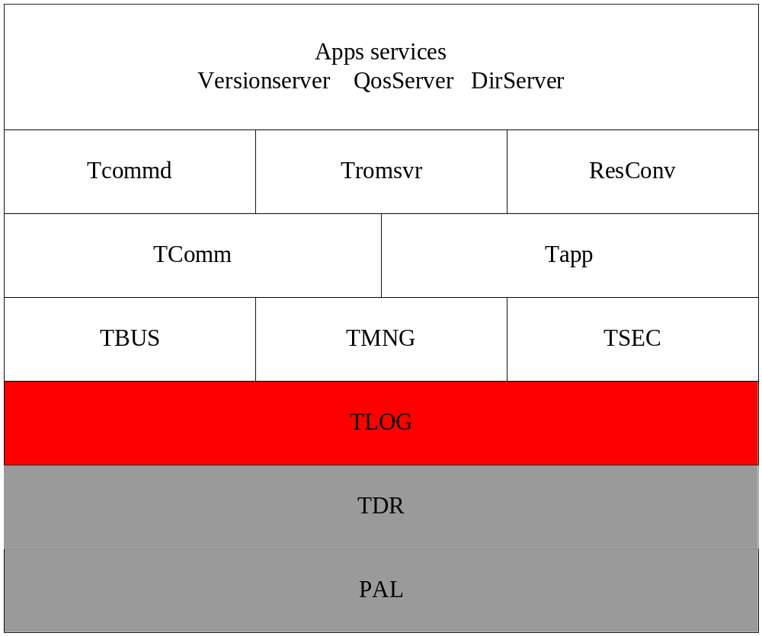
TLOG

Slide 44
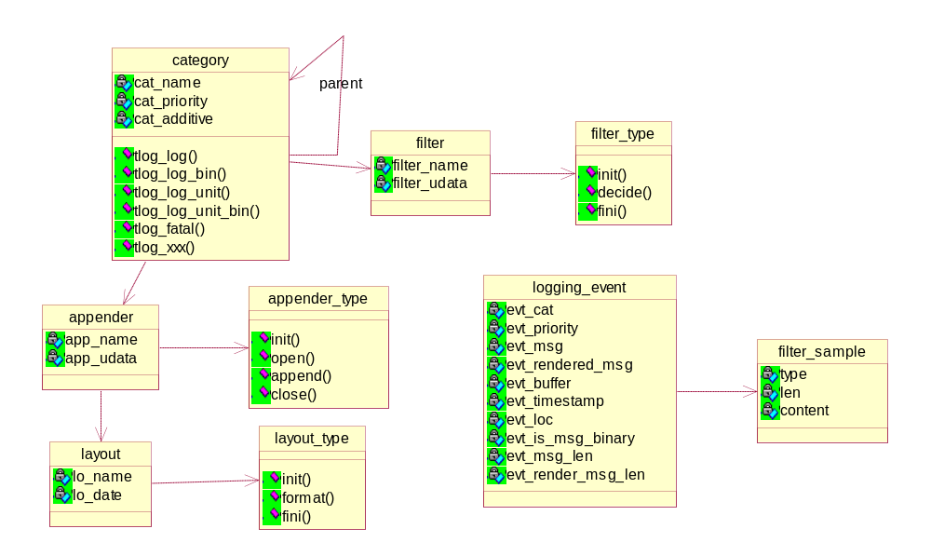
TLOG结构
tlog有4个主要的组件：Category、Filter、Appender和Layout。
Category：日志分类器，每个category是一个日志空间，应用按日志空间来分离不同的日志记录；
Filter：提供细粒度控制日志记录是否要输出。例如可以针对QQ做控制。
Appender：指定写日志的目的地
Layout：控制日志的输出格式
Notes:
Category：
日志分类器，每个category是一个日志空间，应用按日志空间来分离不同的日志记录；
通过区分大小写的命名实体名进行区分
实体名支持’.’串分级，例如A是A.B的祖先
Filter：提供细粒度控制日志记录是否要输出。例如可以记录指定QQ号的行为。
Appender：指定写日志的目的地
Layout：控制日志的输出格式

Slide 45
TLOG使用
头文件
include “tlog/log_api.h”
链接库
使用
  日志系统构造： tlog_init ..
  记录日志: tlog_log..
  日志系统析构: tlog_fini
文档
示例

Slide 46
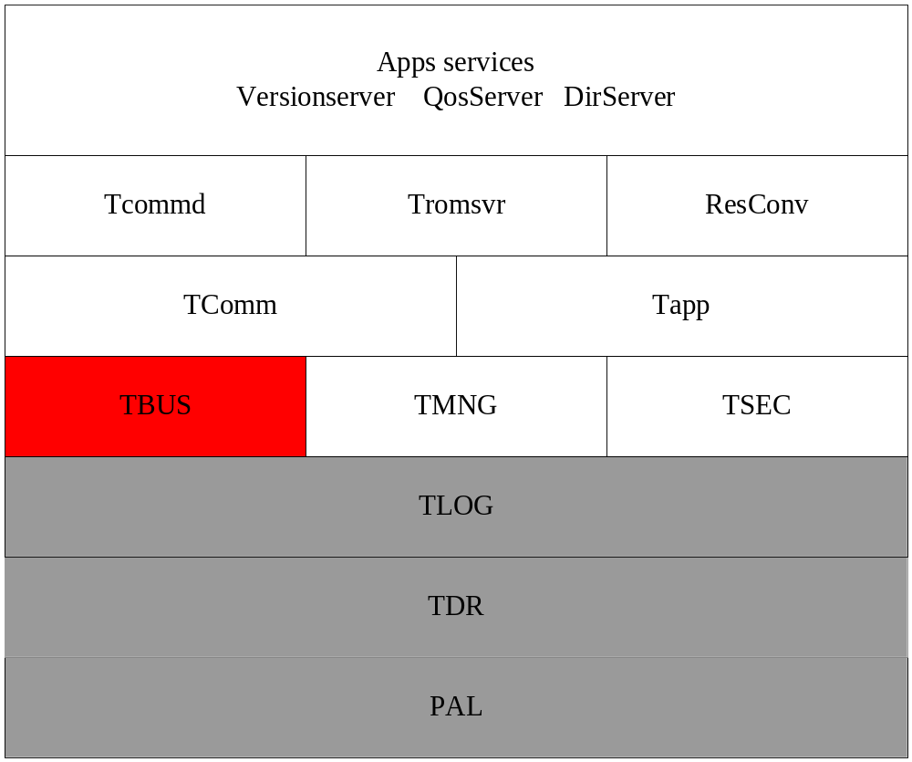
TBUS

Slide 47
TBUS－进程间通信机制
提供进程间通信服务
屏蔽物理IP对应用的影响，上层应用只与Bus层交互，IP的变化不影响应用
同时满足高性能和灵活部署的要求，部署上的变化对通信双方是透明的
可靠数据传输，即使进程退出后，通信内容不丢失
消息染色和追踪
优先级控制
为关键应用提供链路备份机制

Slide 48
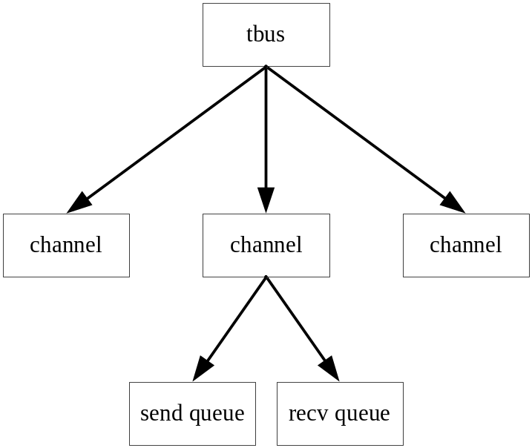
TBUS实现机制1
利用共享内存作为通信数据交换的载体
在共享内存中建立一个顺序访问的消息队列，进行通信的双方分别对此消息队列进行读写，达到通信的目的
使用类似于IP的通信地址，形如：world.zone.func.inst

Slide 49
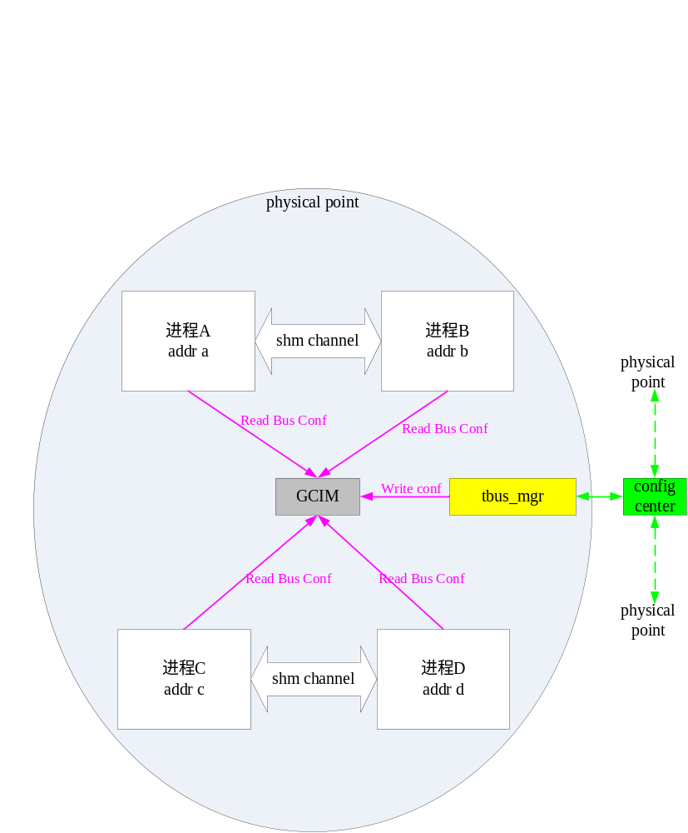
TBUS实现机制2－同一物理机器上通信
GCIM：Global Channel Information Map
全局数据区，保存了源、目的数据端的数据
、tbus channel属性、运行时信息等
Notes:
GCIM：Global Channel Information Map，全局数据区，保存了源、目的数据端的数据、tbus channel属性、运行时信息等

Slide 50
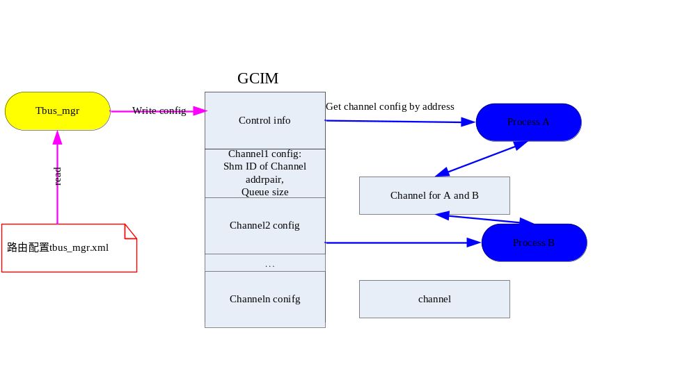
TBUS实现机制2－同一物理机器上通信

Slide 51
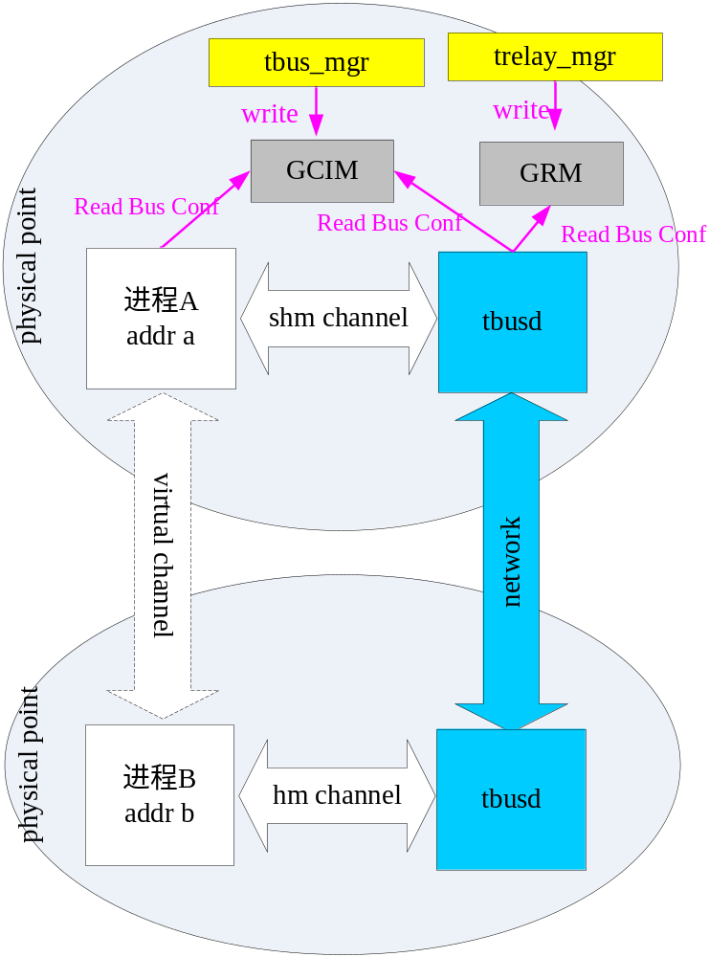
TBUS实现机制2－不同物理机器上通信
GRM：Global Relay Map，全局中转地址表，
供tbusd模块使用，主要保存了哪些channel
需要由tbusd进行中转

Slide 52
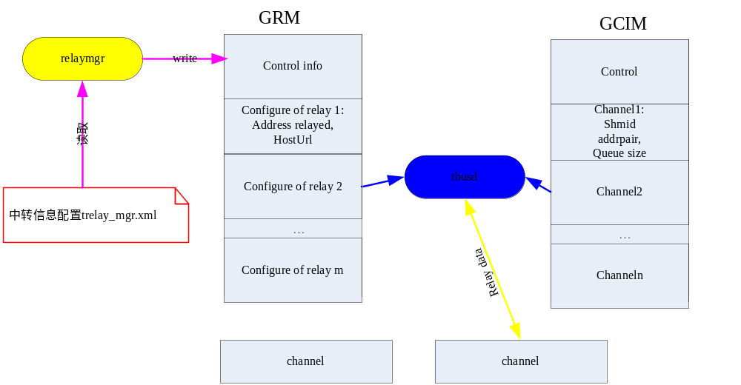
TBUS实现机制2－不同物理机器上通信

Slide 53
TBUS实现机制3－了解更多
设计文档

Slide 54
TBUS使用
头文件
  include “tbus/tbus.h”
链接库
文档

Slide 55
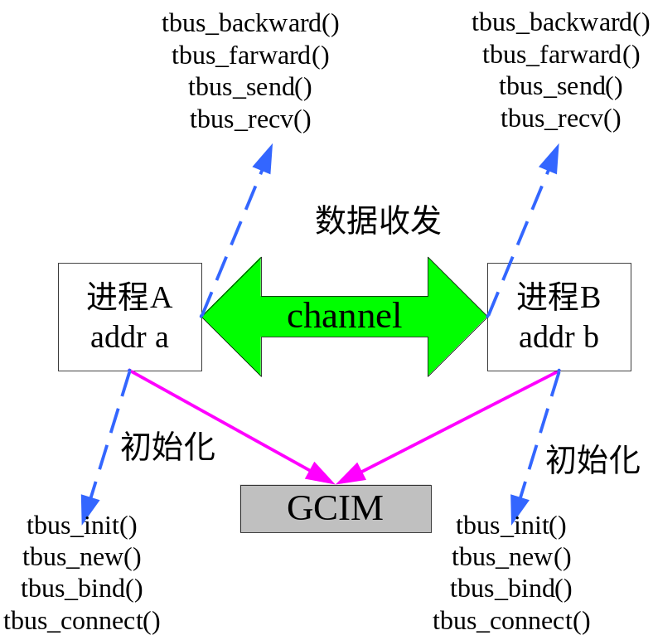
TBUS使用
示例：$(TSF4G_HOME)/lib/example/tbus

Slide 56
TBUS使用-farward,backward
从哪里来，回到那里去，中间处理进程不用关心消息源在哪里
Tbus消息头部有保存路由信息的地址栈
farward时将上一个接收消息的源地址压入转发消息的地址栈
Backward时从上一个接收消息的地址栈顶取出地址，作为转发消息的目的地址
进程A
进程C
进程D
进程B
进程C 用farward转发需要进一步处理的消息，用backard转发从进程D过来的消息
进程D用backward转发响应消息
从进程A发出的消息，其响应会回到进程A
从进程B发出的消息，其响应会回到进程B

Slide 57
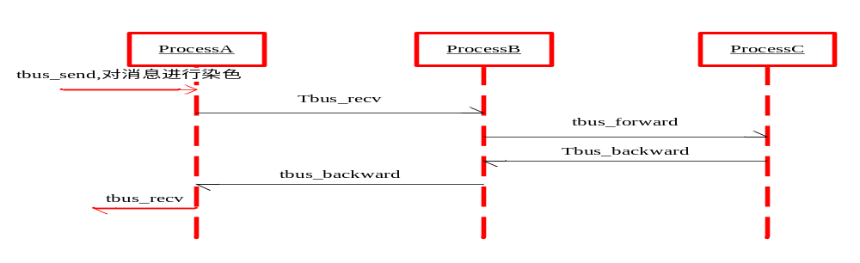
TBUS使用-消息染色跟踪
需要对于消息进程染色跟踪，则通过接口参数设置特定的标志位即可
启动消息染色后，调用tbus_get_dyedmsgid获取染色消息的ID
时间 操作 特征码 源->目的地址 路由
T0 Send(start) MsgDyeID A->B` A
T1 Recv MsgDyeID A->B A
T2 Send(forward) MsgDyeID B->C B,A
T3 Recv MsgDyeID B->C B,A
T4 Send(backward) MsgDyeID C->B A
T5 Recv MsgDyeID C->B A
T6 Send(backward) MsgDyeID B->A
T7 Recv MsgDyeID B->A

Slide 58
TBUS使用-配置路由信息
配置工具：tools/tbus_conf,tbus_mgr
配置说明：《bus_maintence.doc》
  <TbusMgr>
  <!— GCIM的内存key -->
  <RoutesShmKey>1688</RoutesShmKey>
  <TotalCnt>1024</TotalCnt>
  <!—具体的channel信息，可设置多个 -->
  <Routes>
  <Priority>8</Priority>
  <Key>4461</Key> <!—指定channel的共享内存key -->
  <UpAddr>60.44.1.10</UpAddr> <!—指定地址 -->
  <DownAddr>61.44.1.10</DownAddr>
  <UpSize>5242880</UpSize>
  <DownSize>5242880</DownSize>
  <Desc>Relay test, msg to 10.1.44.60</Desc>
  </Routes>
  </TbusMgr>

Slide 59

TBUS使用-中转配置
配置中转服务器： service/tbus_service
工具：tools/tbus_conf,trelay_mgr
文档：《 bus_maintence.doc 》
  <RelayMnger>
  <!—GRM路由表内存key -->
  <RelayShmKey>2688</RelayShmKey>
  <TotalCnt>1024</TotalCnt>
  <!—路由信息，可增加多个 -->
  <Relays>
  <Enable>1</Enable> <!-- 0: disable, 1: enable -->
  <Addr>60.44.1.10</Addr> <!– 中转地址-->
  <MConn>tcp://172.16.25.20:1027</MConn> <!—物理机器地址-->
  </Relays>
  </RelayMnger>

Slide 60
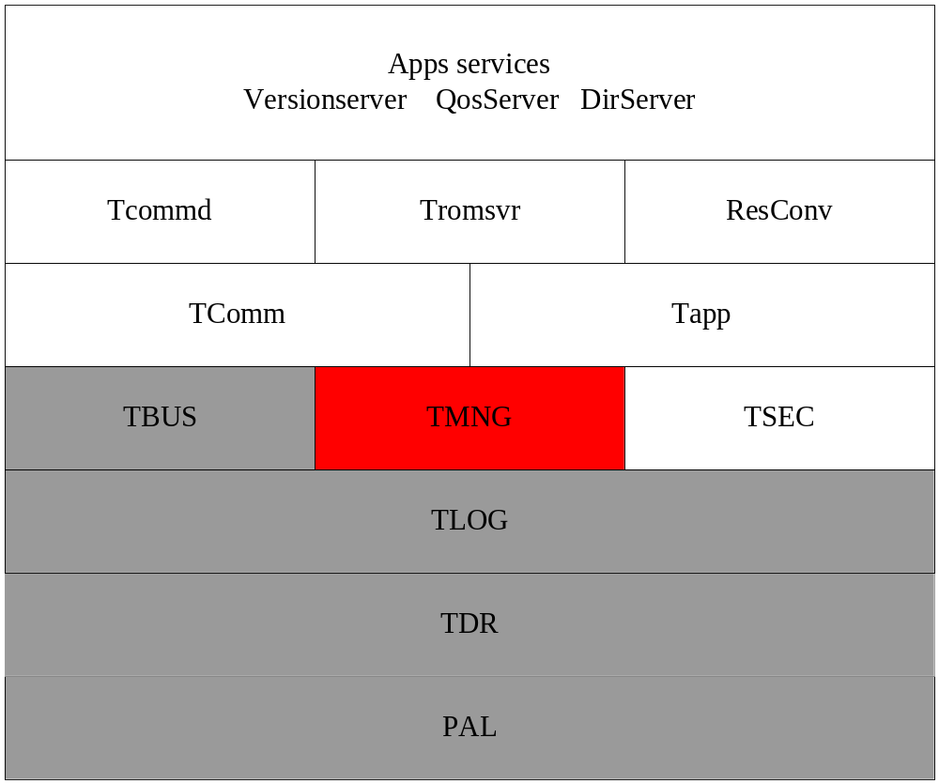
TMNG

Slide 61
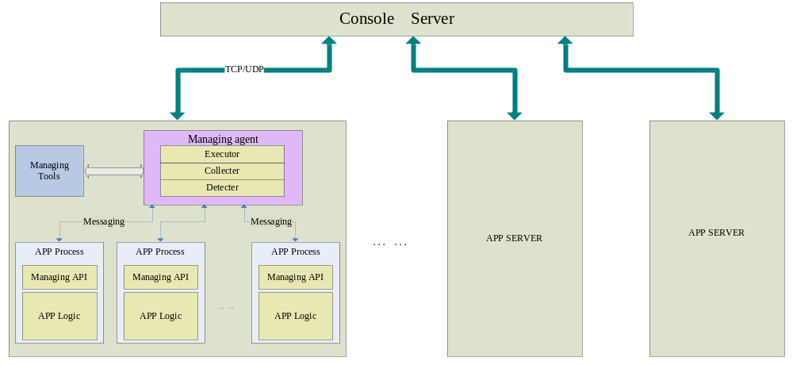
TMNG－管理、监控

Slide 62
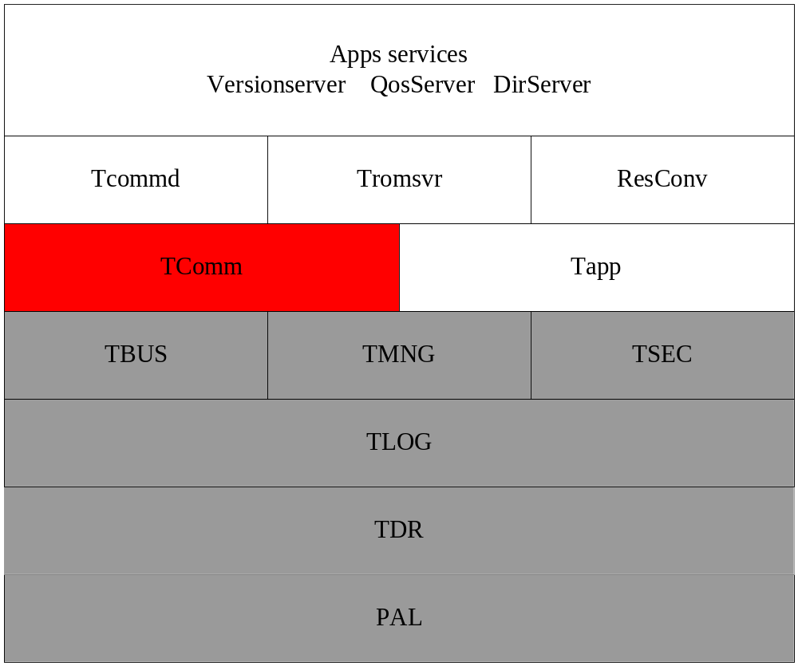
Tcomm

Slide 63
Tcomm库
通用数据结构、组件和算法
通用Hash表组件
  sht_create
  sht_insert_unique
  sht_find
  sht_remove
通用内存池组件
  tmempool_init
  tmempool_alloc
  tmempool_get
  tmempool_free
Ini配置文件读取接口

Slide 64
Tcomm库使用
头文件
#include “comm/xxx.h”
链接库

Slide 65
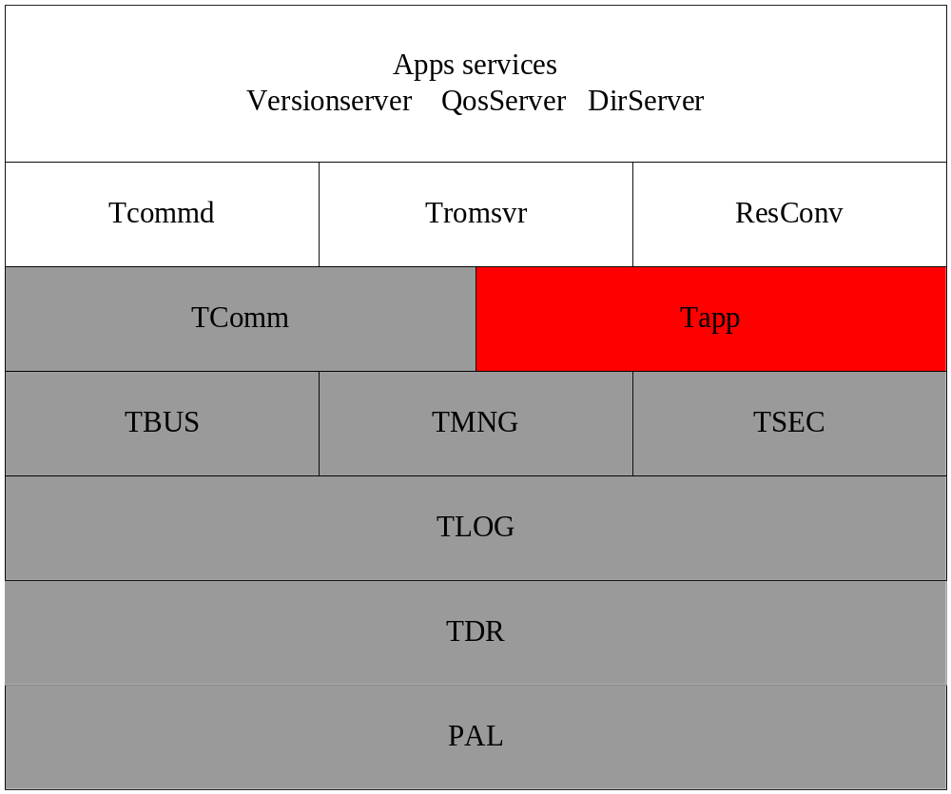
Tapp

Slide 66
Tapp－后台服务进程框架
初始化
  命令行参数分析
  设置信号处理函数
  设置守护进程
  读取配置
处理循环
  处理业务逻辑
  定时器处理逻辑
  刷新配置处理逻辑
  收到退出信号，执行退出逻辑，退出
  Tapp：总结后台程序处理模式，抽象成服务框架，应用只需设置相应业务处理接口即可

Slide 67
Tapp库
struct tagTAPPCTX
{
int argc;
char** argv;
int (*pfnInit)(struct tagTAPPCTX *pstCtx, void* pvArg);
int (*pfnProc)(struct tagTAPPCTX *pstCtx, void* pvArg);
int (*pfnTick)(struct tagTAPPCTX *pstCtx, void* pvArg);
int (*pfnReload)(struct tagTAPPCTX *pstCtx, void* pvArg);
int (*pfnStop)(struct tagTAPPCTX *pstCtx, void* pvArg)
int (*pfnFini)(struct tagTAPPCTX *pstCtx, void* pvArg);
TAPPDATA stConfData;
TAPPDATA stConfBakData;
TAPPDATA stRunData;
};

Slide 68
Tapp库
int main ( int argc, char ** argv )
{
int iRet;
void *pvArg = &gs_stRelayEnv;
gs_stAppCtx.argc = argc;
gs_stAppCtx.argv = argv;
gs_stAppCtx.pfnInit = (PFNTAPPFUNC)tbusd_init;
gs_stAppCtx.pfnFini = (PFNTAPPFUNC)tbusd_fini;
gs_stAppCtx.pfnProc = (PFNTAPPFUNC)tbusd_proc;
gs_stAppCtx.pfnTick = (PFNTAPPFUNC)tbusd_tick;
/*其他初始化系统数据元数据库*/
iRet = tapp_def_init(&gs_stAppCtx, pvArg);
iRet = tapp_def_mainloop(&gs_stAppCtx, pvArg);
tapp_def_fini(&gs_stAppCtx, pvArg);
return iRet;
}

Slide 69
Tapp库－初始化接口
tapp_def_init实现的逻辑
命令行参数分析
设置信号处理函数
读取配置
初始化tbus
初始化日志系统
设置守护进程
运行数据
stConfData
业务逻辑
实现模块
tapp
配置数据
stRunData;
数据描述
DR

Slide 70
Tapp使用
头文件
#include “tapp/tapp.h”
链接库
示例

Slide 71
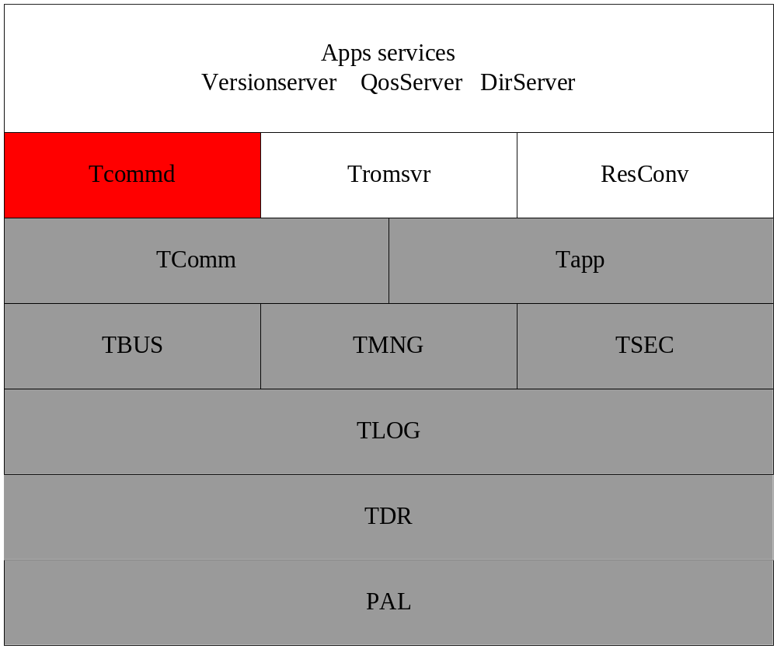
Tconnd接入服务器

Slide 72
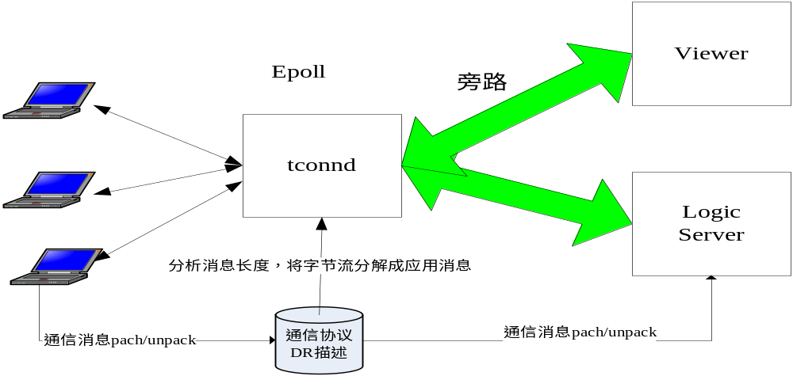
Tconnd实现
数据接入与数据逻辑处理分开， “请求/应答”异步方式工作
Tconnd负责客户端链接管理和客户端消息的收发，将并发序列化
Tconnd与数据逻辑处理服务器通过Tbus进行通信

Slide 73
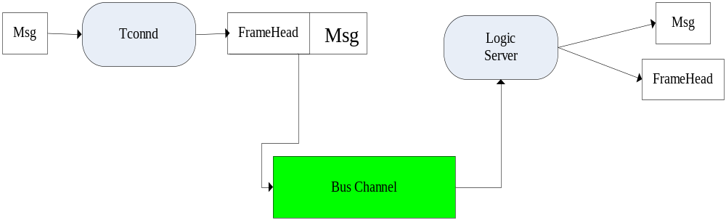
Tconnd实现－逻辑服务器维护链接
逻辑服务器可能需要发送通知、广播消息，怎么保证消息达到预期客户端？
Tconnd将客户端链接信息暴露给逻辑服务器，由逻辑服务器维护链接列表

Slide 74
Tconnd实现－逻辑服务器维护链接
struct tagtframehead
{
char chVer;
char chCmd; /*链接管理字段*/
char chExtraType;
char chTimeStampType;
int iID; /*逻辑实体ID，由逻辑服务器设置，断线通知时用*/
int iConnIdx; /*链接索引，对每个客户端链接是唯一的*/
TFRAMEHEADDATA stExtraInfo;
TTIMESTAMPDATA stTimeStamp;
};

Slide 75
Tconnd实现－逻辑服务器维护链接
tagtframehead.cmd字段保存客户端链接状态：
  TFRAMEHEAD_CMD_STAR
  TTFRAMEHEAD_CMD_STOP
  TFRAMEHEAD_CMD_INPROC
TFRAMEHEAD_CMD_STAR
tconnd接受一个新链接，在此链接上第一个消息设置此标志，逻辑服务器据此标志判断链接建立
TTFRAMEHEAD_CMD_STOP
  逻辑服务器通过设置此标志位的消息通知tconnd断开客户端链接
  如果tconnd检测到客户端主动断链接，或链接空闲超时主动断开链接，通过设置此标志位的消息通知逻辑服务器客户端链接已断

Slide 76
Tconnd使用－配置
Tconnd.xml

Slide 77
Tconnd使用－逻辑服务器收发消息
封装了tconnd头部，需调用tconnapi来收发消息
头文件
include “tconnapi.h”
链接库
使用流程
  初始化
    tconnapi_init
    tconnapi_create
    tconnapi_connect
  收发消息
    tconnapi_recv
    tconnapi_send

Slide 78
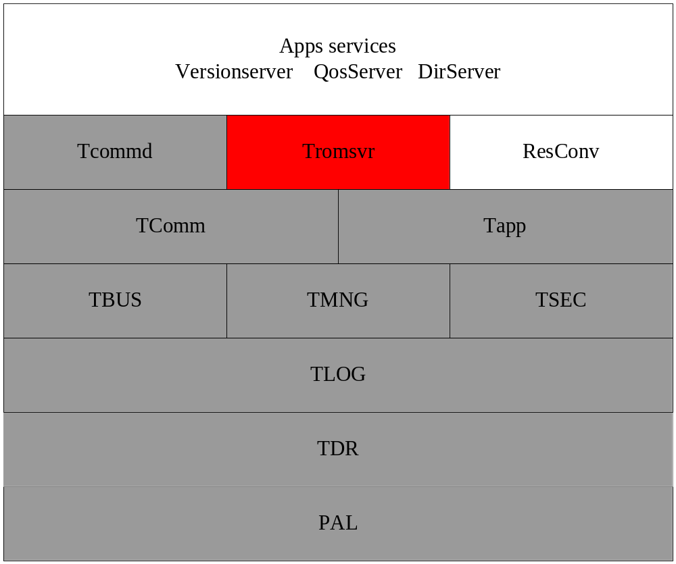
tormsvr

Slide 79
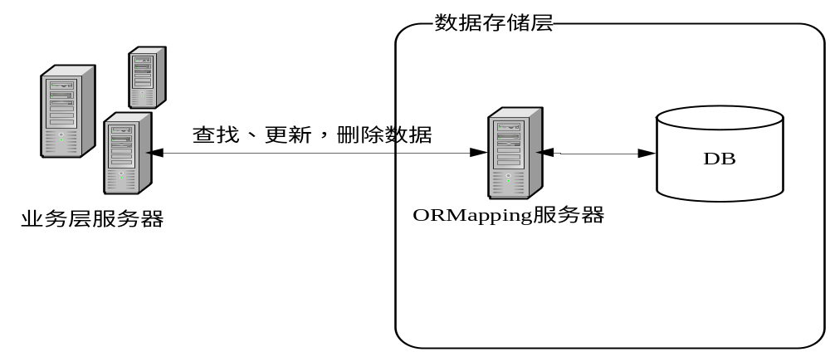
Tormsvr实现
TORM（Object Relational Mapping，简称ORM）服务器作为业务数据处理层与关系型数据库存储系统之间的中间件,其主要目的是屏蔽数据对象模型和关系模型之间的复杂映射关系，提供数据库访问的便利性，使开发人员不必关注数据存储层的设计，将开发重点移到业务数据处理上。

Slide 80
Tormsvr实现－自动生成建表语句
原则
  存储的数据使用TDR来描述
  一个业务逻辑结构对应一种数据表
  对于同数据类型的海量数据存储，支持分多个数据库表来存储
  确定数据成员与数据表列成员映射规则
  确定数据表列命名规则
工具
meta2tab

Slide 81
Tormsvr实现－自动生成数据操作SQL语句
生成SQL语句的模板
  INSERT INTO tbl_name (col_name,...) VALUES (col_val,...)
  UPDATE tbl_name SET col_name1=expr1 [, col_name2=expr2 ...] WHERE where_definition
  SELECT col_name,... FROM tbl_name WHERE where_definition
  DELETE FROM tbl_name WHERE where_definition
WHERE where_definition可以定制，缺省按主键信息生成where条件
根据元数据描述实现生成Insert、Update、Delete和Select 数据sql语句的接口

Slide 82
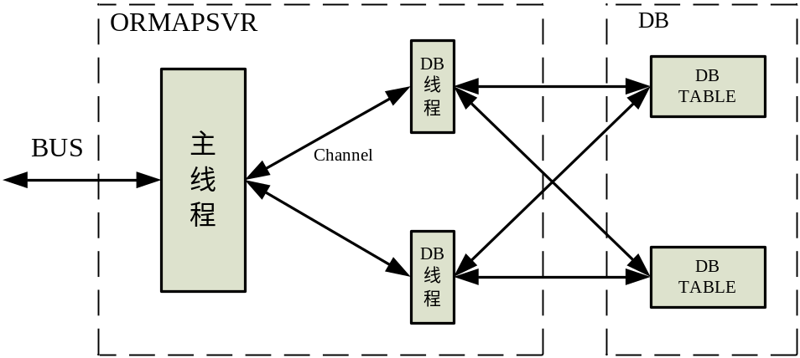
Tormsvr实现－构建服务进程
Tormsvr－封装自动生成数据操作SQL语句和执行SQL语句
业务服务器与Tormsvr通过CS消息通信完成数据存取，Tormsvr在数据库中完成查找、更新、删除数据操作，并将处理结果返回给业务层
  请求消息主要包含三部分内容：数据操作指令（查找、更新、删除）、被操作数据描述和被操作数据。响应消息主要包含三部分内容：操作结果、返回数据描述和返回数据（0至多个）
  单个请求只操作一个数据的部分或所有成员
提供基于主键的cache

Slide 83
Tormsvr使用－封装生成存取数据消息的接口
torm_create_handle
torm_destroy_handle
torm_make_req_msg
  (IN TORMPROTOCOLHANDLE a_hTormHandler, INOUT LPTDRDATA a_pstNet, IN LPTORMPKG a_pstPkg, IN LPTDRDATA a_pstMetaData, IN int a_iVersion);
torm_attach_res_msg
  (IN TORMPROTOCOLHANDLE a_hTormHandler, INOUT LPTDRDATA a_pstNet, INOUT LPTORMPKG a_pstPkg, IN int a_iVersion);
torm_fetch_one_meta
  (IN TORMPROTOCOLHANDLE a_hTormHandler, IN char* a_pszBuf, IN int a_iBuf);

Slide 84
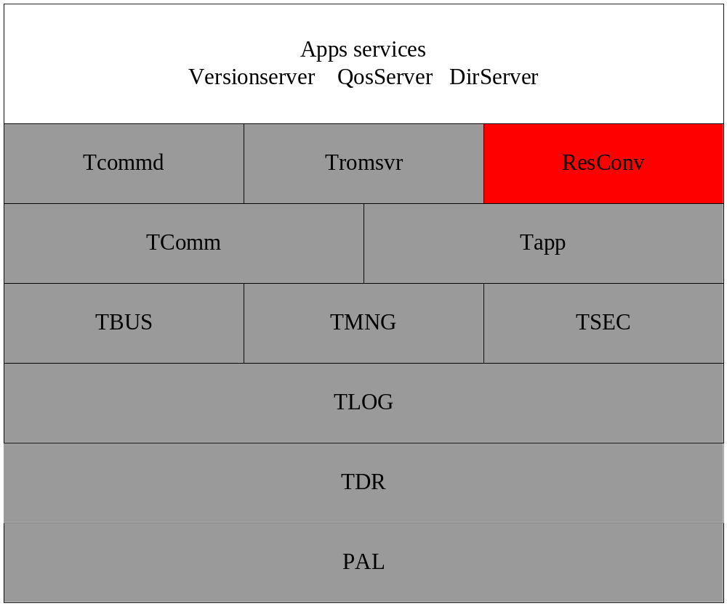

Slide 85
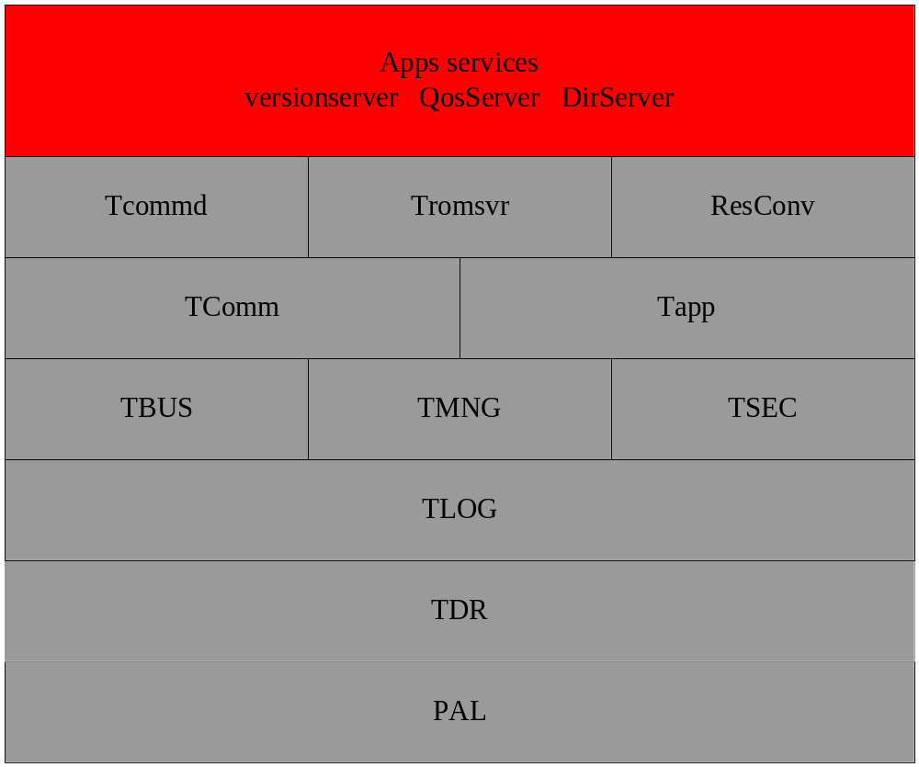
App services

Slide 86
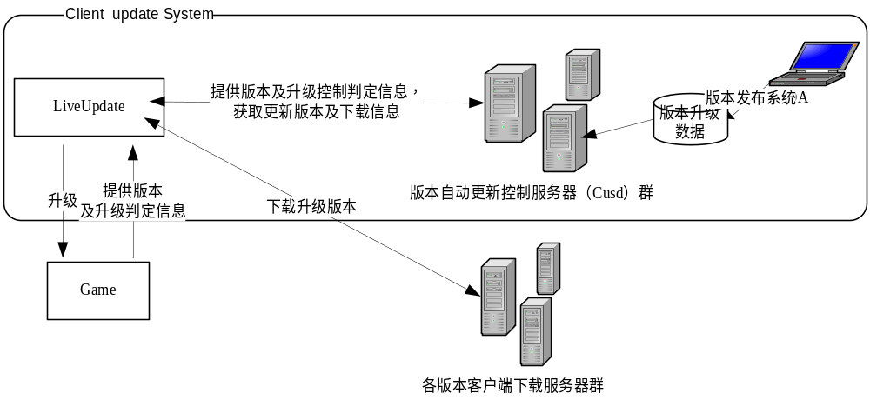
CUS(Client update system)

Slide 87
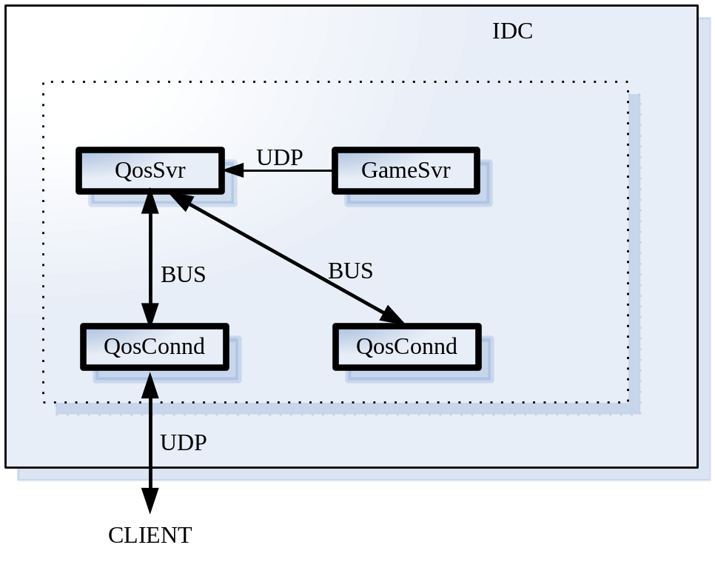
Qos

Slide 88
Dirsvr
开发中…
利用DR来描述导航数据、业务上报数据

Slide 89
Q&A
谢谢！

